Slide 1
Communauté des maladies émergentes et zoonotiques Identifier les risques émergents grâce à l’intelligence collective
CMEZ – Mise à jour du réseau des animaux de compagnie du SCSSA
17 Avril 2023
www.cezd.ca

Slide 2
Fort Good Hope dog tests positive for rabies (cabinradio.ca)
24 février 2023
Un chien à Fort Good Hope a testé positif à la rage après un contact avec un renard sauvage.
Cas de rage
Cas de rage | BC | AB | SK | MB | ON | QC | NB | NS | PE | NL | NU | NT | YT | Total
Renard arctique | 0 | 0 | 0 | 0 | 0 | 0 | 0 | 0 | 0 | 0 | 2 | 0 | 0 | 2
Chien | 0 | 0 | 0 | 0 | 0 | 0 | 0 | 0 | 0 | 0 | 2 | 1 | 0 | 2
Raton laveur | 0 | 0 | 0 | 0 | 0 | 0 | 1 | 0 | 0 | 0 | 0 | 0 | 0 | 1
Renard roux | 0 | 0 | 0 | 0 | 0 | 0 | 0 | 0 | 0 | 0 | 0 | 2 | 0 | 2
Mouffette | 0 | 0 | 0 | 3 | 1 | 0 | 0 | 0 | 0 | 0 | 0 | 0 | 0 | 4
Total | 0 | 0 | 0 | 3 | 1 | 0 | 1 | 0 | 0 | 0 | 3 | 3 | 0 | 11
Rabies cases in Canada 2023 - Canadian Food Inspection Agency

Slide 3
Domestic dog tests positive for avian influenza in Canada - Canada.ca
Fin mars/début avril
Le chien a été infecté par la grippe aviaire après avoir mâché une oie sauvage. Il est mort après avoir développé des signes cliniques.
Il est conseillé aux propriétaires d'animaux de compagnie de:
ne pas donner à leurs animaux (chiens ou chats) de la viande crue de gibier à plumes ou de volaille
ne pas laisser les animaux de compagnie consommer ou jouer avec des oiseaux sauvages morts trouvés à l'extérieur
contacter leur vétérinaire s'ils ont des questions sur la santé de leur animal.

Slide 4
Avian Flu Diary: Nebraska Veterinary Diagnostic Center (NVDC) Report: 2 Domestic Cats Infected With HPAI H5N1 (afludiary.blogspot.com)
Wyoming:
Chat de ferme probablement infecté par la consommation de viande de gibier d’eau infectée (pas de date disponible)
Nebraska
4 chats d’extérieur du même domicile.
2/4 positifs à IAHP H5N1
https://vbms.unl.edu/VDC/documents/HPAI_Cats.pdf

Slide 5
Nebraska, Chat #1 – Présentation aiguë
Signes cliniques
Anorexie
Décubitus
Fièvre
Anisocorie
Convulsions
Tremblements
Nystagmus
Perte de proprioception, et
Hyperesthésie
Détérioration rapide et mort
Lésions macroscopiques: modérés
Oedème et congestion pulmonaire
Effusion péricardique modérée (transsudat)
Assombrissement subtil de certaines zones de la matière grise cérébro-corticale

Slide 6
Nebraska, Chat #1 – Présentation aiguë
Histopathologie
Lésions nécrotiques
Reins, foie, surrénales et pancréas;
encéphalite
Zones étendues de dégénérescence et de nécrose neuronale, surtout dans le cortex cérébral;
Poumons et épicarde
Œdème, congestion et inflammation modérée.
Ct de 12 pour IA dans le tissu cérébral.
H5N1 confirmé au National Vet Services Laboratory

Slide 7
Nebraska, Chat #2 – Présentation chronique
Histopathologie
Perte importante de neurones
Avec vacuolisation sévère et collapse du parenchyme de support,
Astrocytes réactifs et manchons périvasculaires
Ct de 30 pour IA sur le tissu cérébral
Résultat positif pour H5N1 au NVSL
Signes cliniques
Somnolence
Tourne en rond
Depuis ~ 10 jours
Décubitus avec tremblements continus
Euthanasié
Lésions macroscopiques
Seulement au cerveau
excès de liquide céphalorachidien sanguinolent provenant de l'espace sous-arachnoïdien
zones de malacie et d'hémorragie dans le cortex cérébral

Slide 8
Increased public health threat of avian-origin H3N2 influenza virus caused by its evolution in dogs | eLife (elifesciences.org)
Première détection d’un VIC H3N2 en 2006 dans la province de Guangdong en Chine, plus similaire aux VIA des oiseaux aquatiques de Corée
Examen des caractéristiques biologiques des virus VIC H3N2 isolés dans le monde entier sur une période de 10 ans.
Les virus d'influenza aviaire H3N2 se sont transmis aux chiens vers 2006 et ont formé des lignées stables
Les changements observés augmentent la probabilité de transmission à l’humain
Les populations humaines ne sont pas immunisées contre les VIC H3N2
Canine Flu Vaccine Shortage Issues | Worms & Germs Blog (wormsandgermsblog.com)
Notes:
Deviennent capables de reconnaître le récepteur SAα2,6-Gal de type humain
HA fonctionne à des pH plus acides depuis 2019
Capacité à se répliquer dans les cellules épithéliales du système respiratoire humain.
Transmission efficace par voie aérienne chez un modèle de furet après 2016

Slide 9
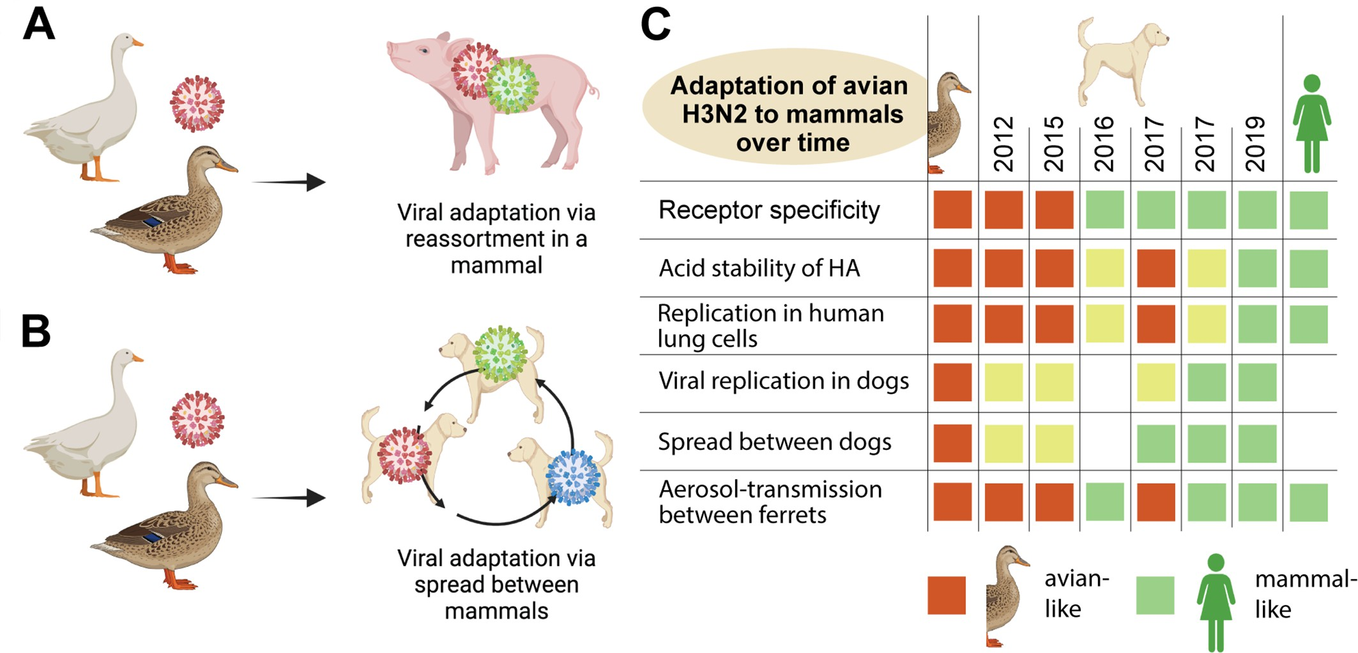
Viruses: How avian influenza viruses spill over to mammals | eLife (elifesciences.org)

Slide 10
Trends in Reported Babesiosis Cases — United States, 2011–2019 | MMWR (cdc.gov)
Le CDC Morbidity and Mortality Weekly Report a rapporté une augmentation importante de l’incidence de babésiose à travers les États-Unis de 2011-2019.
Au Connecticut, Maine, Massachusetts, New Hampshire, New Jersey, New York, Rhode Island, et Vermont
Les plus grandes augmentations ont été rapportées au Vermont (1,602%, de 2 à 34 cas), en Maine (1,422%, de 9 à 138), au New Hampshire (372%, de 13 à 78),et au Connecticut (338%, de 74 à 328)
Elle semble également se répandre au Canada
La réunion du réseau des MTV a indiqué un nombre croissant de détections de B. odocoilei
Notes:
D’un article du CBC: Au Canada, la babésiose est devenue une maladie à déclaration obligatoire au Manitoba en 2015.
En Amérique du Nord, la babésiose est généralement transmise par deux espèces de parasites : Babesia microti (la maladie transmise par les tiques qui se répand aux États-Unis) et Babesia duncani (un pathogène émergent transmis par les tiques qui se trouve principalement sur la côte du Pacifique).
Est liée au changement climatique
Article sur un cas de Babesia microti au Canada: Babesia microti acquired in Canada | CMAJ (2021):
L'aire de répartition d'I. scapularis s'est étendue au Canada. Les maladies transmises par les tiques, y compris la babésiose, doivent être incluses dans le diagnostic différentiel au Canada et un traitement empirique doit être envisagé.

Slide 11
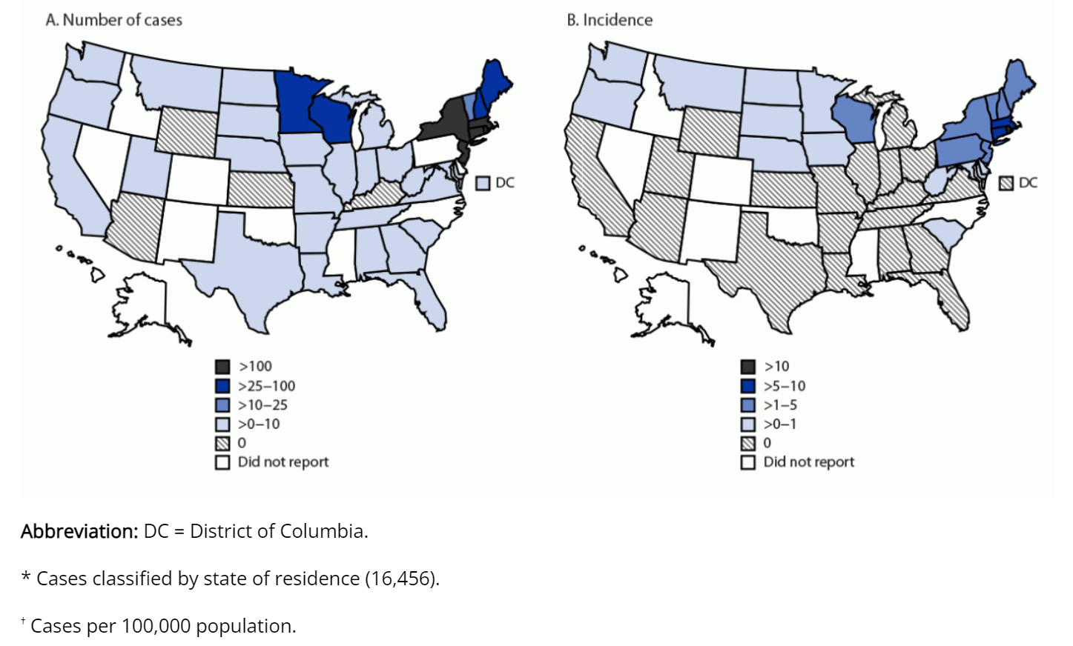

Slide 12
Evidence of cat-to-human transmission of Staphylococcus felis | Microbiology Society (microbiologyresearch.org)
Premier cas documenté de transmission de S. felis du chat à l’humain
Femme de 58 ans avec une infection de plaie chirurgicale
S. felis à la culture
3 chats à la maison
Tous positifs pour S. felis
Chaque chat avait un génotype différent
L'isolat du patient est regroupé avec des isolats provenant d'un chat
Staphylococcus à coagulase négative
Commensal commun chez les chats; pathogène opportuniste
Notes:
Résumé
Introduction. Staphylococcus felis est une espèce de staphylocoque à coagulase négative couramment isolée chez les chats en bonne santé. Comme d'autres staphylocoques commensaux, S. felis peut provoquer des infections opportunistes, par exemple des otites externes, des infections de la peau et des voies urinaires chez les chats.
Mise en contexte. Plusieurs études ont fait état d'une transmission au sein des ménages entre les humains et les animaux domestiques et d'infections humaines causées par des staphylocoques à coagulase positive. Toutefois, les infections humaines par des staphylocoques à coagulase négative d'origine zoonotique sont relativement rares.
Méthodologie. La culture d'une infection du site chirurgical chez une femme de 58 ans ayant subi une laminectomie a révélé une croissance dominante de S. felis. Les trois chats appartenant à la patiente ont été échantillonnés afin d'étudier la possibilité d'une transmission au sein du foyer. Les isolats de S. felis ont été séquencés afin d'étudier la parenté des isolats et de rechercher des facteurs de virulence et des gènes spécifiques à l'hôte.
Résultats. Tous les chats étaient colonisés par S. felis. La génomique comparative des isolats a montré que chaque chat était colonisé par un génotype distinct. L'isolat du patient a été regroupé avec les isolats de l'un des chats. L'analyse de la séquence des isolats étudiés et de 29 génomes de S. felis accessibles au public a permis de détecter des facteurs de virulence putatifs qui peuvent jouer un rôle crucial dans la transmission inter-espèces potentielle.
Conclusion Ce cas est le premier rapport d'infection humaine causée par S. felis et met en évidence le potentiel zoonotique de cette espèce bactérienne. La preuve de la transmission du chat à l'homme a été démontrée par la génomique comparative des isolats de la patiente et des isolats de ses chats.

Slide 13
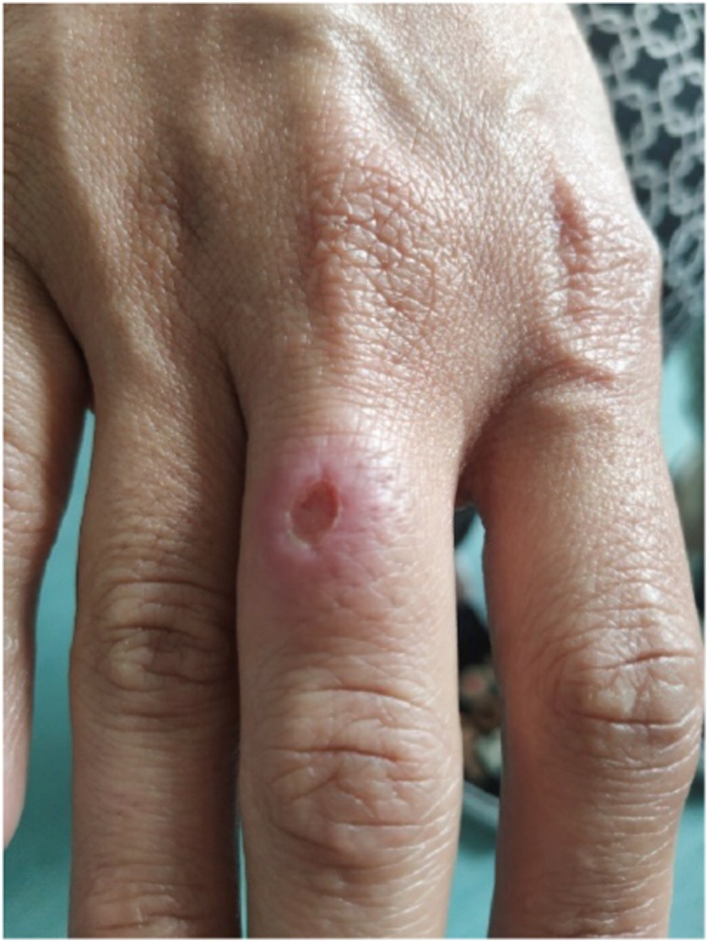
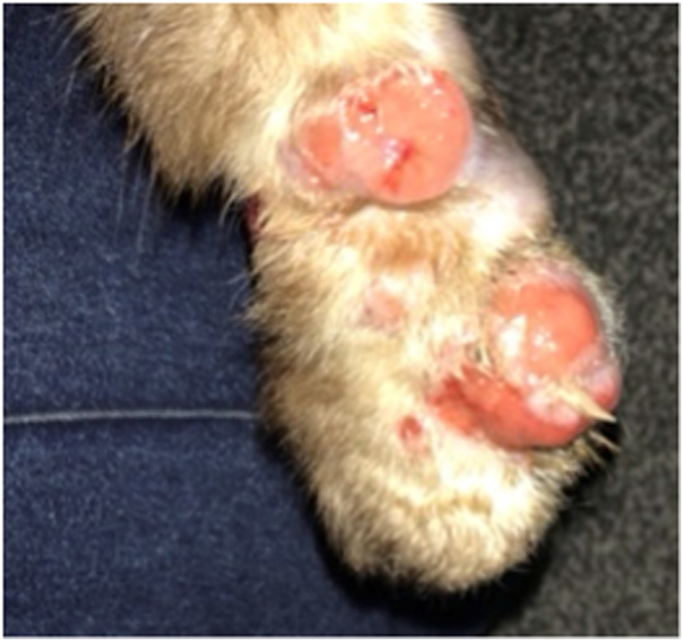
The first three reported cases of Sporothrix brasiliensis cat-transmitted sporotrichosis outside South America - ScienceDirect
La sporotrichose a été considérée une menace émergente pour la santé publique au Brésil depuis 1990.
3 cas ont eu lieu hors du Brésil
La famille a émigré au Royaume-Uni et a emmené son chat avec elle trois ans avant l'apparition de la maladie.
Une femme, sa fille adulte et le vétérinaire traitant ont été griffés par le chat.
Humains traités avec succès à l'itraconazole (6 mois)

Slide 14
Publications scientifiques d’intérêt
It's a small world for parasites: evidence supporting the North American invasion of European Echinococcus multilocularis | Proceedings of the Royal Society B: Biological Sciences (royalsocietypublishing.org)
Full article: Cross-species transmission of coronaviruses with a focus on severe acute respiratory syndrome coronavirus 2 infection in animals: a review for the veterinary practitioner (tandfonline.com)
Experimental Infection and Transmission of SARS-CoV-2 Delta and Omicron Variants among Beagle Dogs - Volume 29, Number 4—April 2023 - Emerging Infectious Diseases journal - CDC

